Slide 1
Mail.Ru: Правила распределения трафика и как на этом экономить

Slide 2
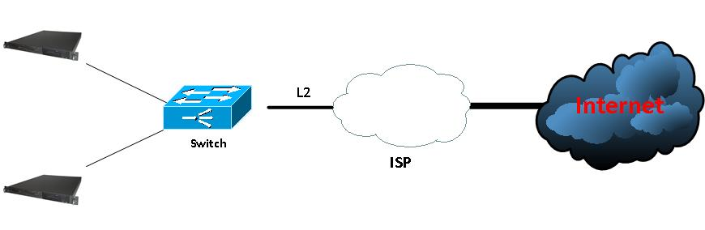
Как было до 2006г.
Вся сетевая инфраструктура Mail.Ru ограничивалась L2 свитчами;
Трафика мало;
Не было требований по отказоустойчивости;
Чужие IP-ресурсы;
Эксклюзив у одного ISP.

Slide 3
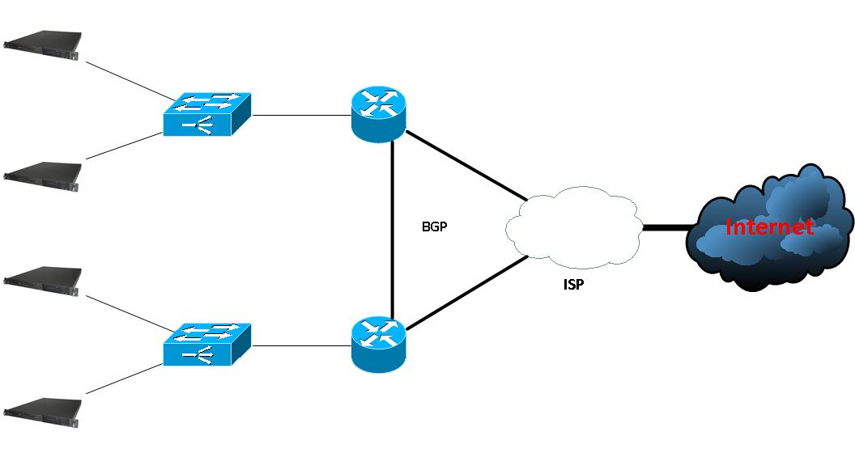
Сеть Mail.Ru в 2007г.
Появились требования сетевой отказоустойчивости;
Появилось несколько ДЦ;
Начался бурный рост трафика;
Чужие IP-ресурсы;
Эксклюзив у одного ISP.

Slide 4
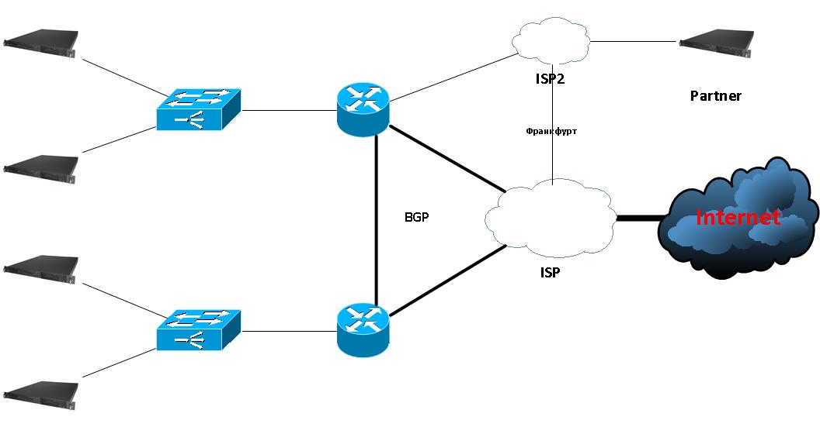
Сеть Mail.Ru в 2008г.
Первые проблемы из-за пиринговой политики нашего провайдера;
Трафик за год вырос в 6 раз;
Свои IP-ресурсы;
Все еще эксклюзив.

Slide 5
События 2009-2010гг.
Mail.Ru перерастает возможности единственного апстрима;
Появление онлайн игр;
Появление приватного пиринга;
Подключение к IXам;
К 2011г. у Mail.Ru уже хорошая связанность.

Slide 6
Политика 2011г.
Операторская политика.
Не всегда подходит для контента.
Own prefixes: LP = 400;
Clients: LP = 300;
Tech peers: LP = 250;
Small peers: LP = 200;
Large peers: LP = 150;
Russian IXes: LP = 140;
Foreign IXes : LP = 85;
Transit: LP = 70.
“Это пользователь YYY. Невозможно играть!”
“Это оператор XXX. Я подключился к IX где вы есть, а ваш трафик ко мне идет через перегруженный апстрим!”
“Это ваш пир ZZZ. Мы провели работы, но весь трафик не вернулся!”

Slide 7
Политика 2012г.
Local Preference:
Own = 400
Clients = 300
Tech peers = 250
All other = 200
MED:
allways-compare
MED values:
Small peer = 100
Large peer = 200-299
IX = 300 | 310
Foreign IX = 400 | 410
Transit: 500
AS47764 Best Path Selection:
AS-PATH
ORIGIN
MED

Slide 8
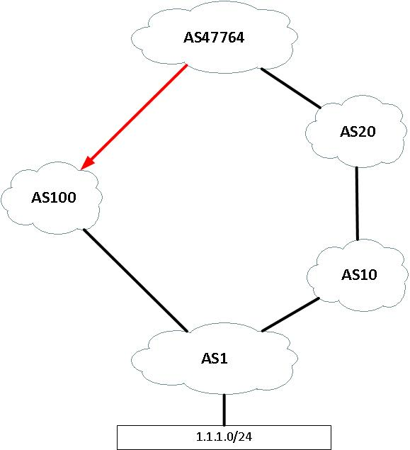
AS-PATH
Оператор ( AS1) покупает каналы у AS100 и AS10.
AS10 дешевле, но трафик AS47764->AS1 идет через AS100:
AS47764:
1.1.1.0/24 -> AS path: 100 1
AS path: 20 10 1

Slide 9
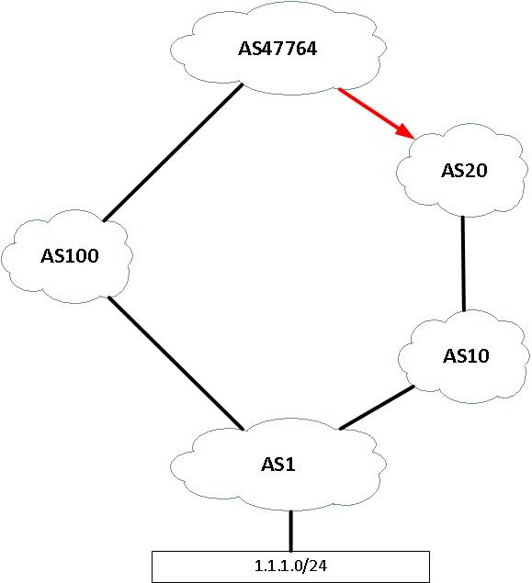
AS-PATH manipulations
Вариант 1:
#whois -r as100 | less -pAS47764
100:NNy When advertising to Mail.Ru (AS47764)
…
...y=1,2,3 - prepend 100 (1,2,3) times
AS47764:
1.1.1.0/24 -> AS path: 20 10 1
AS path: 100 100 100 1

Slide 10
AS-PATH manipulations
Вариант 2:
#whois -r as47764 | less -p"control communities“
47764:2x - Accept prefix and expand its as-path with last AS x (x=1, 2 or 3) times.
AS47764:
1.1.1.0/24 -> AS path: 20 10 1
AS path: 100 100 100 1

Slide 11
AS-PATH manipulations
Вариант 3:
AS-PATH PREPEND
AS47764:
1.1.1.0/24 -> AS path: 20 10 1
AS path: 100 1 1 1

Slide 12
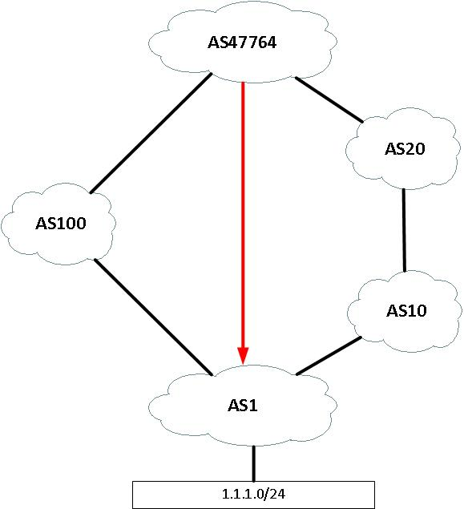
AS-PATH manipulations
Вариант 4:
Пишите нам: noc@corp.mail.ru
AS47764:
1.1.1.0/24 -> AS path: 1
AS path: 100 1
AS path: 20 10 1

Slide 13
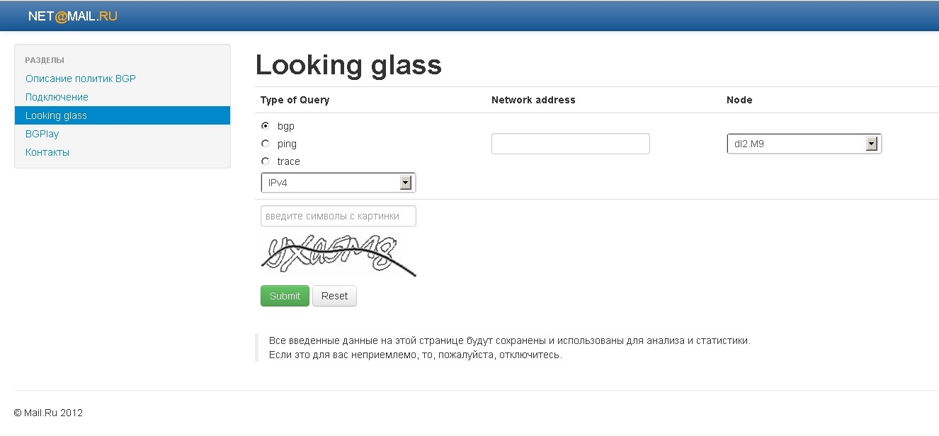
http://net.mail.ru

Slide 14
Спасибо!
Треухов Владимир
treukhov@corp.mail.ru

